Slide 1








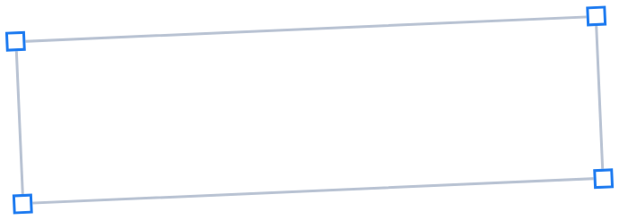
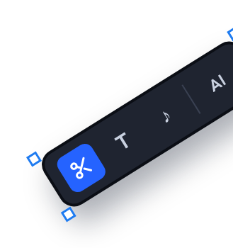




ToGreater
1 Day
AI ตัดคลิป
คอร์สสด 1 วันจบ
ตัดต่อ พร้อมขาย
ใช้ Claude ช่วยคิดสคริปต์ + CapCut ตัดต่อ
ทำคลิปขายของได้เอง ใช้ได้จริง จบใน 1 วัน
วันเรียน
เสาร์ 7 พ.ย. 69
รับเพียง
10 ที่นั่ง
ราคารอบแรก
6,990.-
ราคาเต็ม 8,500
สนใจ คอมเมนต์เลย
LINE @togreater
โทร 095-064-7272 (คุณเกรท)

